Slide 1



Envío y recepción de mensajes MQTT con pub/sub en Node -Red
Elian Toapanta
Iván Zambrano
Marlon Torres

Slide 2


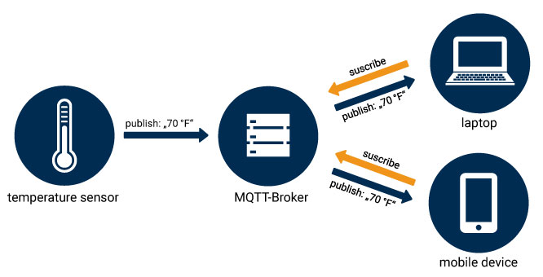
MQTT
MQTT fue creado por el Dr. Andy Stanford-Clark de IBM y Arlen Nipper de Arcom (ahora Eurotech) en 1999 como un mecanismo para conectar dispositivos empleados en la industria petrolera.
MQTT son las siglas MQ Telemetry Transport, aunque en primer lugar fue conocido como Message Queing Telemetry Transport. Es un protocolo de comunicación M2M (machine-to-machine) de tipo message queue.
Está basado en la pila TCP/IP como base para la comunicación. En el caso de MQTT cada conexión se mantiene abierta y se "reutiliza" en cada comunicación. Es una diferencia, por ejemplo, a una petición HTTP 1.0 donde cada transmisión se realiza a través de conexión.

Slide 3
Los clientes MQTT
Los clientes MQTT pueden abarcar un amplio rango de formatos. Pueden ser clientes MQTT que recolectan información del medio (sensores y sistemas embebidos) o aplicaciones ejecutando alguna librería MQTT y que de alguna forma interactúen con los datos. Pueden ser divulgadores (publicadores) y subscriptores de mensajes y además, pueden controlar y configurar los sensores a su cargo mediante comandos, si es que son nodos de sensores.
Estos siempre se conectan a un tercer participante, denominado broker de mensajes.
El bróker MQTT
El broker MQTT es un servicio (software) que implementa el protocolo MQTT y que establece la comunicación, a nivel de aplicación, entre los diferentes clientes. Hace de intermediario entre los productores y los consumidores. Es el responsable de recibir los mensajes, filtrarlos y rutarlos a los clientes subscritos según su topic.
Otra tarea importante del brokers es autorizar el acceso e identificar los clientes.
Puede haber varios brokers en una misma red.

Slide 4
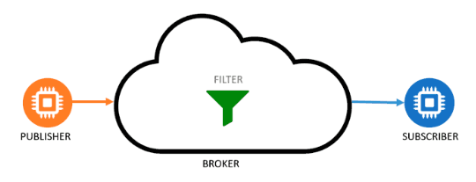
Funcionamiento de MQTT
El funcionamiento del MQTT es un servicio de mensajería push con patrón publicador/suscriptor (pub-sub). Como vimos en la entrada anterior, en este tipo de infraestructuras los clientes se conectan con un servidor central denominado broker.
Para filtrar los mensajes que son enviados a cada cliente los mensajes se disponen en topics organizados jerárquicamente. Un cliente puede publicar un mensaje en un determinado topic. Otros clientes pueden suscribirse a este topic, y el broker le hará llegar los mensajes suscritos.
Otra consecuencia de la ligereza del protocolo MQTT es que requiere un ancho de banda mínimo, lo cual es importante en redes inalámbricas, o conexiones con posibles problemas de calidad.

Slide 5

NODE-RED
Node-RED es una herramienta de programación visual.
Muestra visualmente las relaciones y funciones, y permite al usuario programar sin tener que escribir una lengua. Node-RED es un editor de flujo basado en el navegador donde se puede añadir o eliminar nodos y conectarlos entre sí con el fin de hacer que se comuniquen entre ellos.
En Node-RED, cada nodo es uno de los siguientes dos tipos: un nodo de inyección o un nodo de función. Los nodos de inyección producen un mensaje sin necesidad de entrada y lanzan el mensaje al siguiente nodo conectado a éste. Los nodos de función, por el contrario, tienen una entrada y realizan algún trabajo en él. Con una gran cantidad de estos nodos para elegir, Node-Red hace que el conectar los dispositivos de hardware, APIs y servicios en línea sea más fácil que nunca.

Slide 6


Nodos MQTT
Como ya hemos comentado anteriormente, MQTT funciona con un «servidor central» que es el broker y con «suscripciones» a «topics» que van a ser los mensajes que nosotros a través del broker intercambiaremos con los distintos dispositivos. Los nodos que utilizaremos para la comunicación con MQTT y que van a permitir esa comunicación son:
MQTT in, que permite conectarse a un broker, suscribirse a mensajes de un «topic» y leer información.
MQTT out, que permite conectarse a un broker y «publicar» mensajes, lo cual provocará cambios en los dispositivos afectados por el topic.

Slide 7
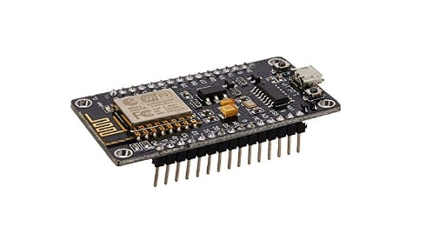
ESP8266
El ESP8266 se puede integrar en un WiFi que provee un chip de bajo coste con una pila TCP/IP completa y un microcontrolador. Se alimenta con 3.3v y dispone de un procesador Tensilica Xtensa LX106 de 80 Mhz, memoria RAM de 64 KB para instrucciones y 96 KB para datos, 16 pines GPIO, pines dedicados UART, e interfaz SPI y I2C.
En cuanto a las capacidades de conectividad WiFi, es compatible con el estándar IEEE 802.11 b/g/n, además de soportar seguridad WEP, WPA y WPA2.
El ESP8266, dicho de un modo simple, agrega capacidad de conectividad WiFi a nuestros proyectos. Es decir, permite conexión wireless a una red local o a Internet.

Slide 8
CONCLUSIÓN
Otra consecuencia de la ligereza del protocolo MQTT es que requiere un ancho de banda mínimo, lo cual es importante en redes inalámbricas, o conexiones con posibles problemas de calidad.
Por último, MQTT dispone de medidas adicionales importantes, como la seguridad y calidad del servicio (QoS). Por último, es una solución largamente testada y consolidad, que aporta robustez y fiabilidad.
El protocolo MQTT se ha alzado como uno de los estándares para aplicaciones IoT tanto comerciales como de ámbito maker. Por supuesto, hay muchos más aspectos de los que podríamos hablar mucho más sobre MQTT, como funciones avanzadas de seguridad, permanencia de los mensajes en el broker, configuración de varios brokers.

Slide 9
References
Granado Rodríguez, I. (2018). Integración en la plataforma SmartSantander de un sensor PM2. 5 basado en MQTT.Semle, A., & eFalcom, K. (2016). Protocolos IIoT para considerar. Revista AADECA.
De Giusti, A. E., Rodriguez, I. P., Costanzo, M., & Boggia, M. (2017). Cloud robotics: Auto Rover 4WD y cuadricóptero controlados remotamente desde AWS. In XXIII Congreso Argentino de Ciencias de la Computación (La Plata, 2017).
Nuñez-Agurto, D., Benavides-Astudillo, E., Rodríguez, G., & Salazar, D. (2020). Propuesta de una plataforma de bajo costo basada en Internet de las Cosas para Agricultura Inteligente. Cumbres, 6(1), 53-66.
Woo, F. D. J. B., García, A. G., del Real, T. A. R., & Sánchez, E. J. A. (2018). SISTEMA DE ADQUISICIÓN DE DATOS DE BAJO COSTO PARA UN INVERNADERO BASADO EN TECNOLOGÍA DE ACCESO LIBRE. Pistas Educativas, 39(128).
Palaguachi Encalada, S. I. (2018). Diseño, desarrollo e implementación de una estación meteorológica basada en una red jerárquica de sensores, software libre y sistemas embebidos para la Empresa ELECAUSTRO en la Minicentral Gualaceo utilizando comunicación MQTT y MODBUS (Bachelor's thesis).
Villena, M., Serrano, V., Hoyos, D., & Zutara, F. IMPLEMENTACIÓN DE UNA RED DE SENSORES INALÁMBRICA MEDIANTE SISTEMAS EMBEBIDOS Y MQTT PARA EL REGISTRO DE VARIABLES FÍSICAS DE INTERÉS EN ENERGÍAS RENOVABLES.
Campoverde, A. M., Hernández, D. L., & Mazón, B. E. (2015). Cloud computing con herramientas open-source para Internet de las cosas. Maskana, 6, 173-182.
López, R. V. (2020). Propuesta de una estación móvil para la medición de la calidad del aire con el Internet de las Cosas. Revista Multidisciplinaria de Avances de Investigación, 6(1), 1-12.

